Slide 1

Projekt i wykonanie bezzałogowego statku latającego w oparciu o mikrokontroler ESP32
UNIWERSYTET RZESZOWSKI
Kolegium Nauk Przyrodniczych
Krystian Jamrogiewicz
114403
Mechatronika
Praca inżynierska

Slide 2
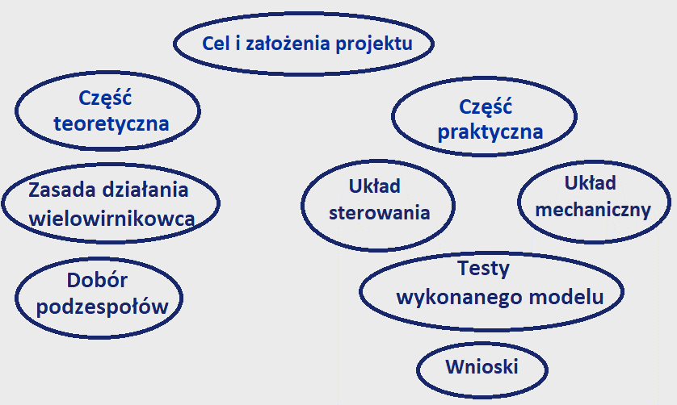
Plan prezentacji

Slide 3
Cel i założenia projektu
Celem pracy inżynierskiej jest zaprojektowanie i wykonanie bezzałogowego statku latającego w formie wielowirnikowca bazując na układzie z rodziny ESP32.
Zakłada się wykonanie w pewnym stopniu działającego bezzałogowego statku latającego, poznanie jego możliwości, oraz przeanalizowanie uzyskanych wyników.

Slide 4
Część teoretyczna
Bezzałogowe Statki Latające (BSL) potocznie nazywane dronami
Z języka angielskiego:
UAV (Unmanned Aerial Vehicle)
UAS (Unmanned Aircraft System)
W literaturze technicznej: wielowirnikowce, multikoptery, koptery
Notes:
Bezzałogowe statki latające są sterowane zdalnie lub za pomocą zaprogramowanej trajektorii. Wykorzystuje się je zarówno podczas obserwacji jak i wykonywania różnych czynności w miejscach gdzie człowiek byłby narażony na niebezpieczeństwo. Drony występują w wielu formach najbardziej rozpowszechnionymi są samoloty, helikoptery oraz wielowirniowce.

Slide 5
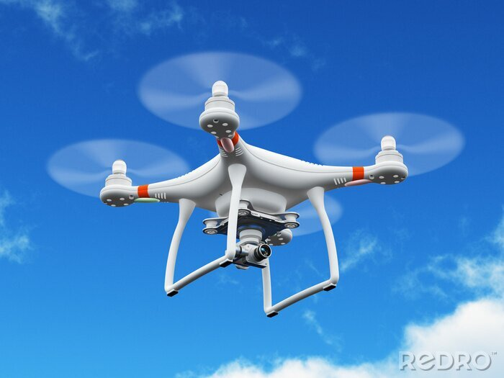
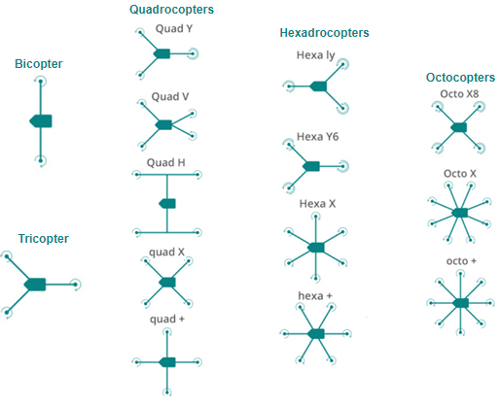
Zasada działania wielowirnikowca
Rys. 1. Wielowirnikowiec w formie kwadrokoptera [1]
Rys. 2. Rodzaje konstrukcji wielowirnikowców [2]
Notes:
Wielowirnikowce w celu wytworzenia siły nośnej korzystają z wielu wirników. Konstrukcje wielowirnikowców różnią się od siebie ilością ramion przeznaczonych na umiejscowienie zespołów napędowych czyli silników wraz ze śmigłami. Większa liczba ramion zapewnia bardziej stabilny lot, natomiast podwójne zespoły napędowe montowane na mniejszej liczbie ramion (np. Y, X8) zwiększają siłę ciągu, oraz ubezpieczając równoległy zespół napędowy na wypadek awarii. Najpopularniejszymi konstrukcjami są kwadrokoptery typu X ponieważ umożliwiają montaż kamery w miejscu o najlepszej widoczności. Wykonana przeze mnie praca inżynierska opiera się na konstrukcji kwadrokoptera typu X.

Slide 6
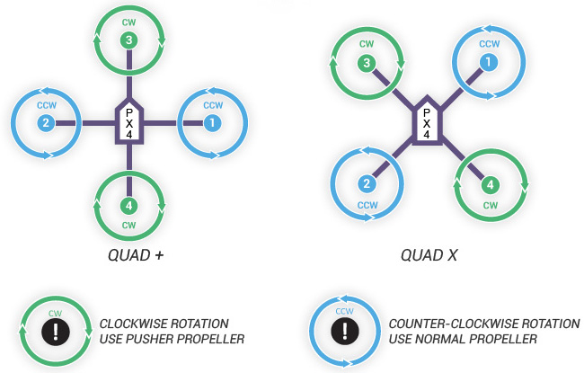
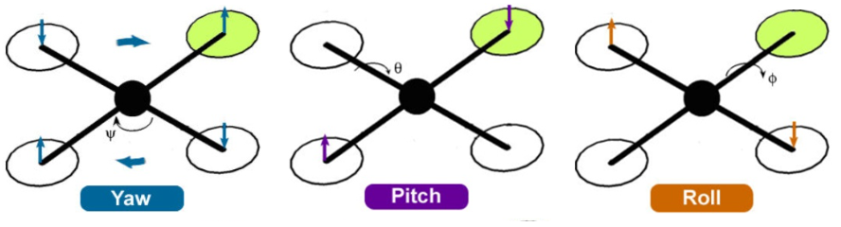
Rys. 3. Kierunki obrotu śmigieł dla kwadrokopterów [3]
Rys. 4. Rodzaje ruchu dla kwadrokoptera typu + [4]
Notes:
Aby model nie obracał się wokół własnej osi w niekontrolowany sposób stosuje się pary zespołów napędowych obracające się w przeciwnych kierunkach. Wielowirnikowiec porusza się poprzez przechylenia konstrukcji w powietrzu. Przykładowo ruch do przodu odbędzie się poprzez zmniejszenie ciągu w przedniej części multikoptera a zwiększenie w tylnej, uzyska się wtedy efekt pochylenia do przodu co zapewni siłę pchającą skierowaną w kierunku pochylonej niżej strony.

Slide 7
Nagranie z działania żyroskopu
Notes:
By wielowirnikowiec utrzymał się w powietrzu musi posiadać urządzenie odczytujące jego przechylenie (MPU6050) oraz tak opracowany algorytm sterujący aby ciąg zespołów napędowych reagował na gwałtowne podmuchy wiatru i inne czynniki zewnętrzne.

Slide 8
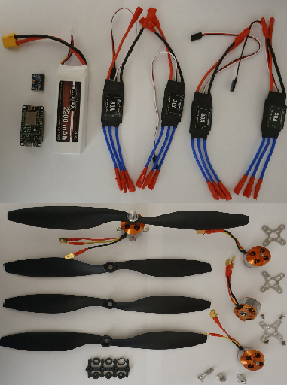
Dobór podzespołów
Śmigła 1045
Silniki A2212/13T 1000KV
Regulatory ESC dla silników bezszczotkowych 30A 2-4S
Kontroler lotu – NodeMCU v2
Urządzenie odczytujące przechylenia MPU6050
Akumulator li-po Redox 3S 2200mAh 30C
Rys. 5. Podzespoły wykorzystane w pracy inżynierskiej
Notes:
Na zespoły napędowe składają się
Śmigła dwułopatowe o średnicy 10 cali i skoku 4,5 cala
Silniki bezszczotkowe A2212/13T 1000KV generują 1000 obrotów na minutę z 1V napięcia zasilania i są zasilane napięciem 11,1V.
Zsumowane zespoły napędowe będą charakteryzowały się maksymalnym poborem prądu około 52A oraz maksymalnym ciągiem około 3kg.
Regulatory ESC mają za zadanie przeniesienie energii z akumulatora do silników charakteryzują się ciągłą wydajnością prądową 30A i szczytową 40A, napięcie pracy od 7,4V do 14,8V. Posiadają możliwość zasilania innych podzespołów napięciem 5V z maksymalnym prądem 2A (BEC).
Kontroler lotu NodeMCU v2 wyposażony w układ ESP8266 za pomocą zaprogramowanemu algorytmowi steruje pracą zespołów napędowych, a także odpowiada za komunikacje bezprzewodową z interfejsem sterującym.
Żyroskop i akcelerometr MPU6050 odczytuje kąt przechylenia i przekazuje go do kontrolera lotu w celu ustabilizowania multikoptera poprzez regulacje prędkościami obrotowymi silników.
Akumulator o napięciu znamionowym 11,1V, pojemności 2200mAh, wydajności prądowej 66A. Oszacowany czas lotu to co najmniej 2 minuty.

Slide 9
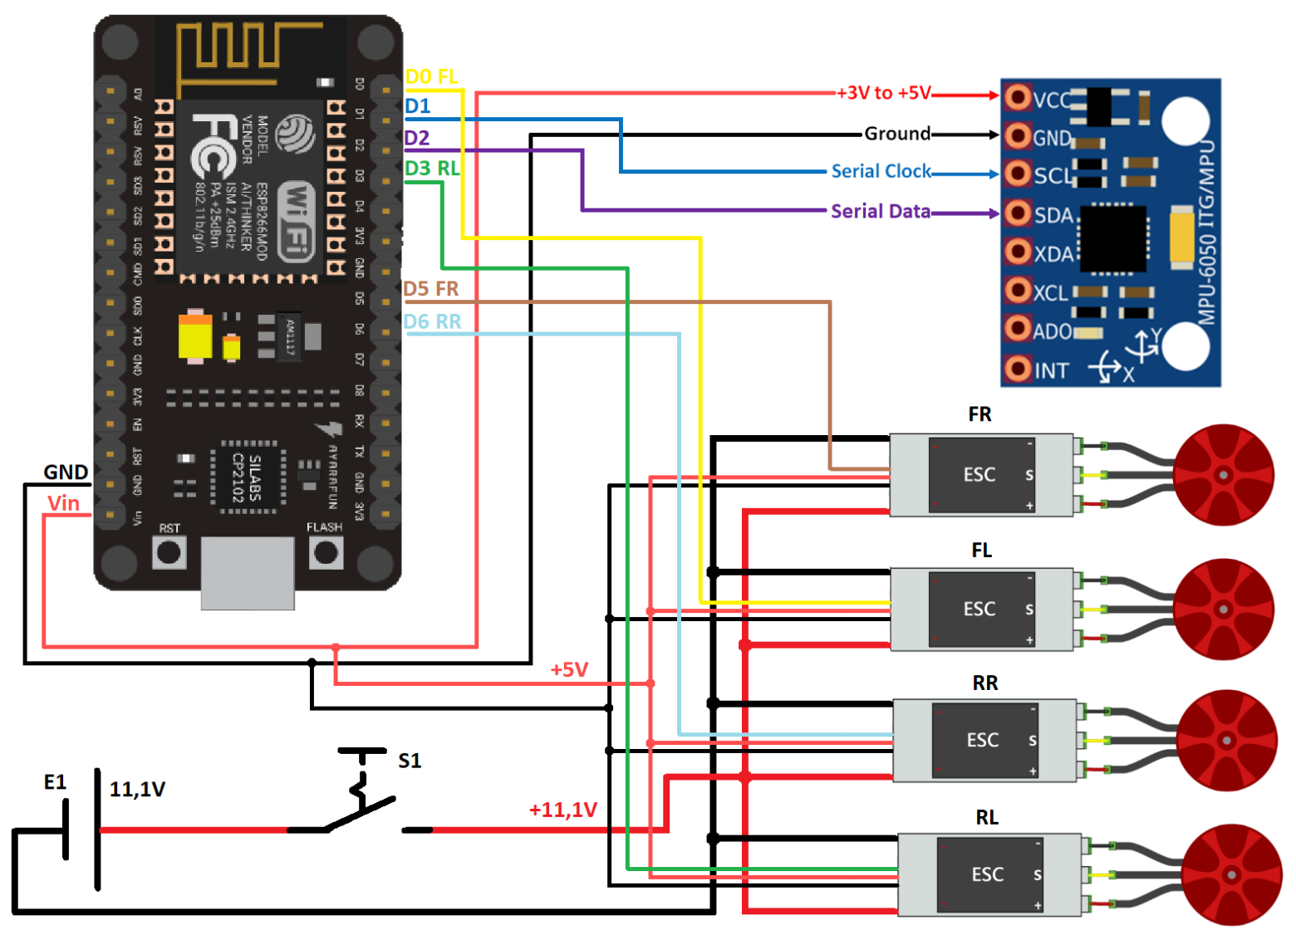
Część praktyczna – układ sterowania
Rys. 5. Schemat układu elektrycznego

Slide 10
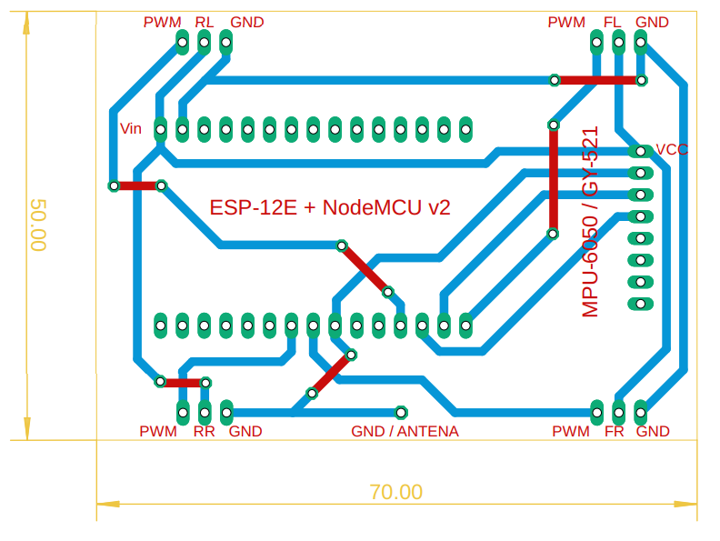
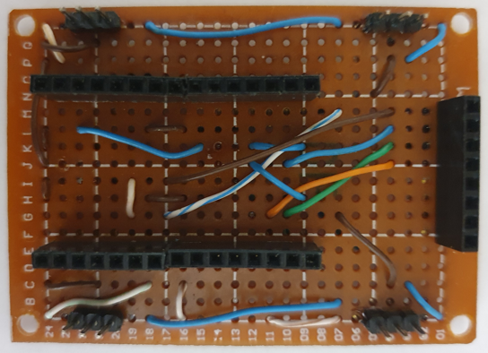
Rys. 6. Płytka PCB zaprojektowana w programie Autodesk EAGLE
Rys. 7. Płytka PCB wykonana na bazie płytki uniwersalnej

Slide 11
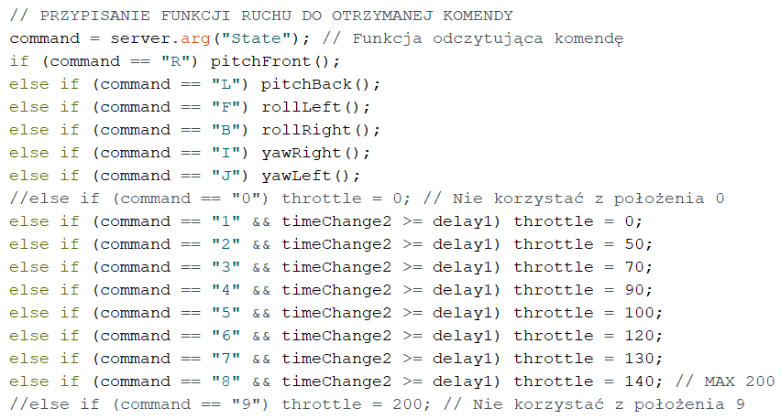
Rys. 8. Fragment kodu odpowiedzialny za przypisanie odpowiedniej funkcji do polecenia wydanego przez interfejs sterujący

Slide 12
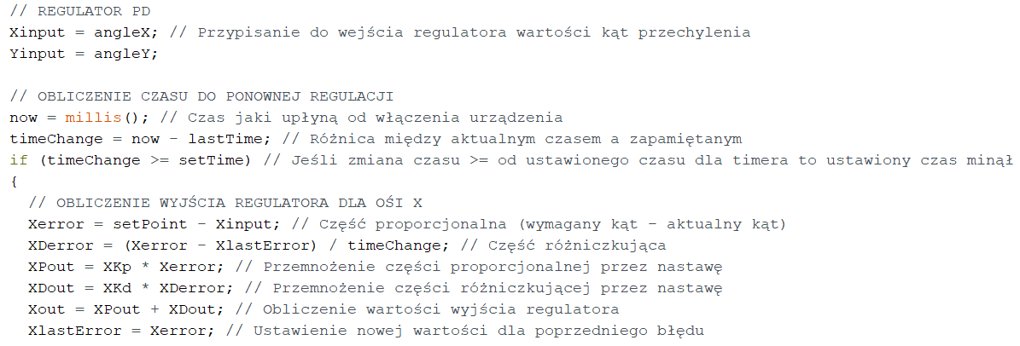
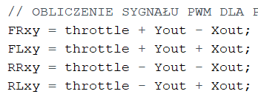
Rys. 9. Fragment kodu realizujący regulator PD
Rys. 10. Fragment kodu przypisujący wartości wyjścia regulatorów dla poszczególnych silników

Slide 13
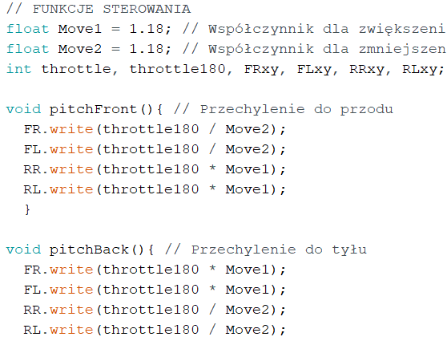
Rys. 11. Fragment kodu odpowiedzialny za funkcje ruchu

Slide 14
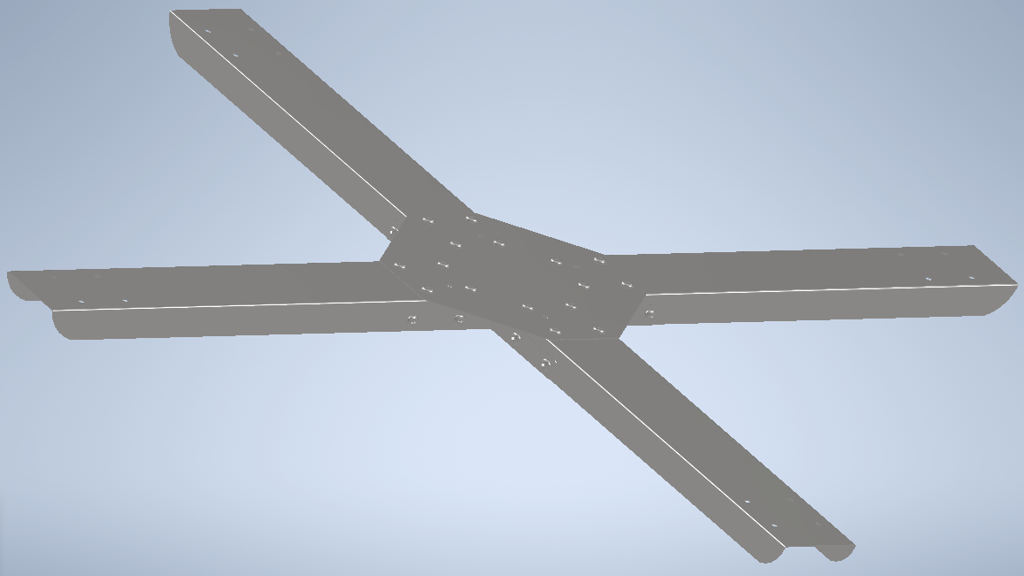
Część praktyczna – układ mechaniczny
Rys. 12. Rama prototypowa zaprojektowana w programie Autodesk Inventor Professional 2023

Slide 15
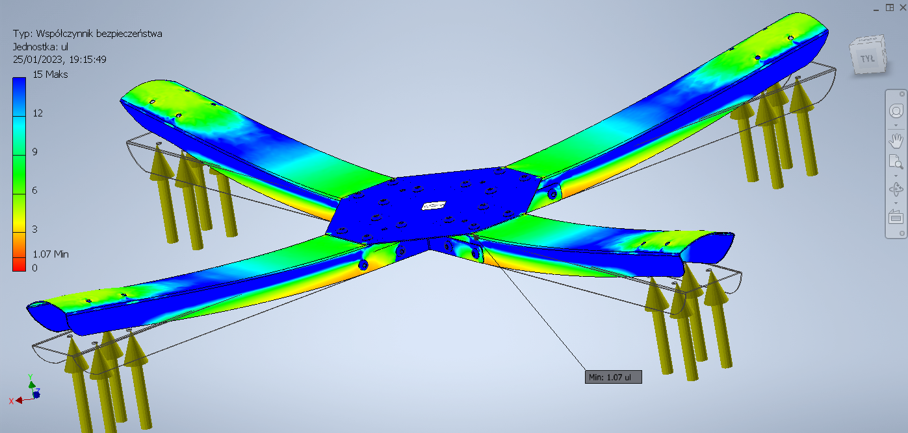
Rys. 13. Symulacja wytrzymałościowa ramy prototypowej

Slide 16
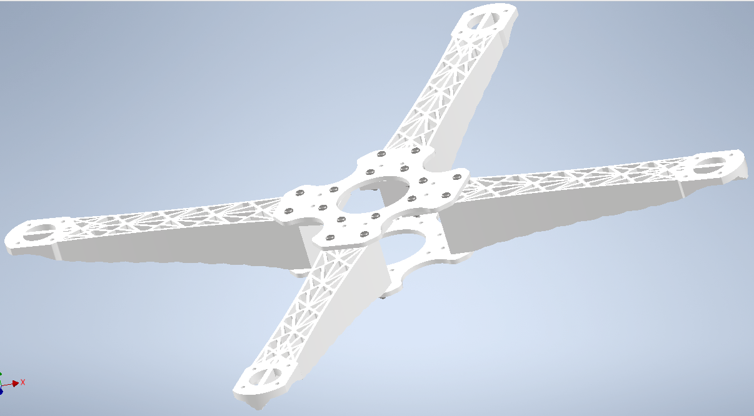
Rys. 14. Rama docelowa zaprojektowana w programie Autodesk Inventor Professional 2023

Slide 17
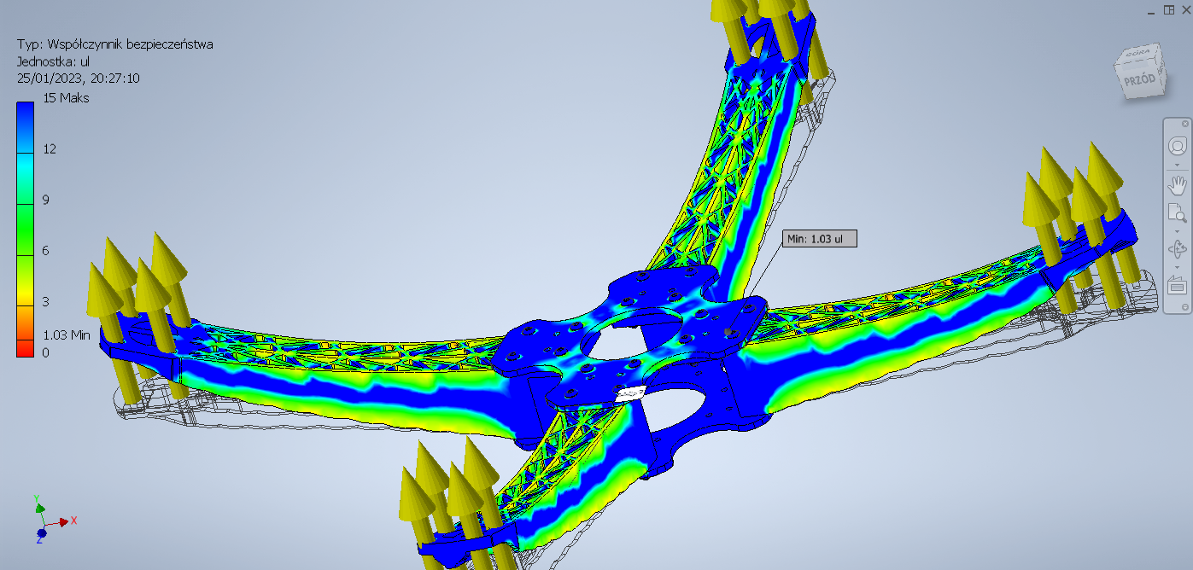
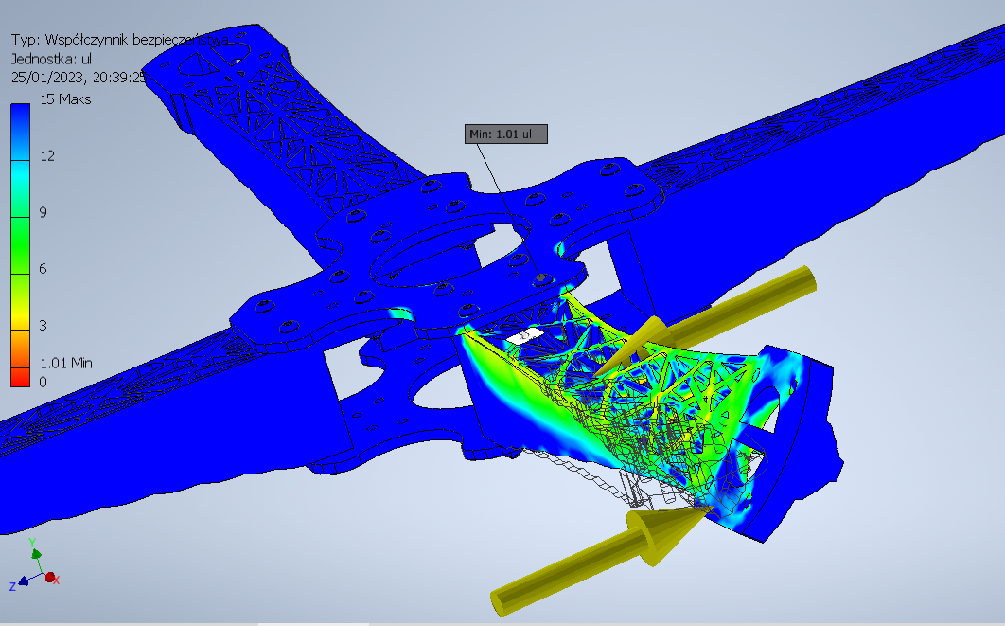
Rys. 15. Symulacja wytrzymałościowa ramy docelowej
Rys. 16. Symulacja wytrzymałościowa dla siły skręcającej

Slide 18
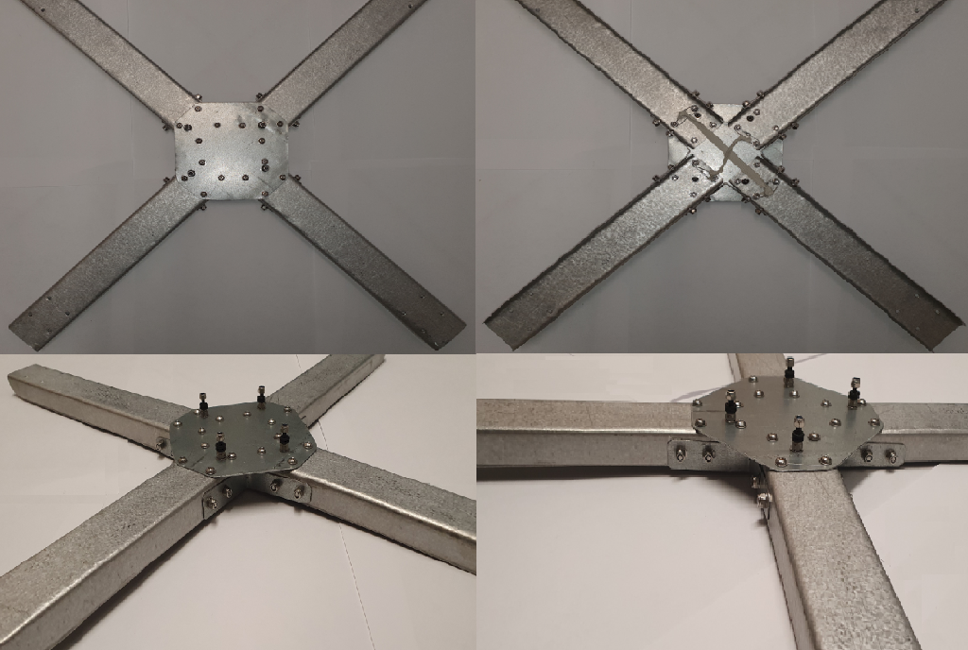
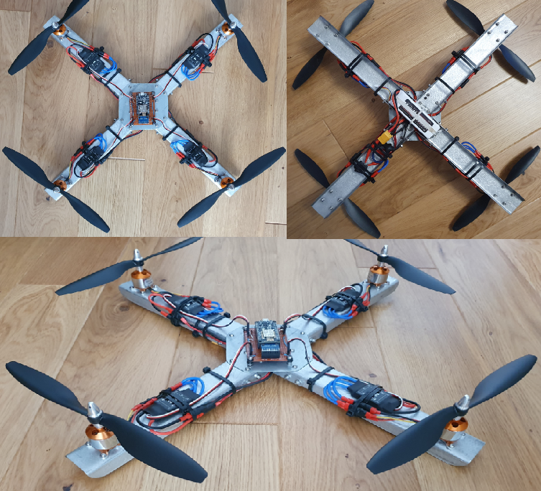
Rys. 17. Wykonanie ramy prototypowej
Rys. 18. Rozmieszczenie podzespołów na ramie prototypowej

Slide 19
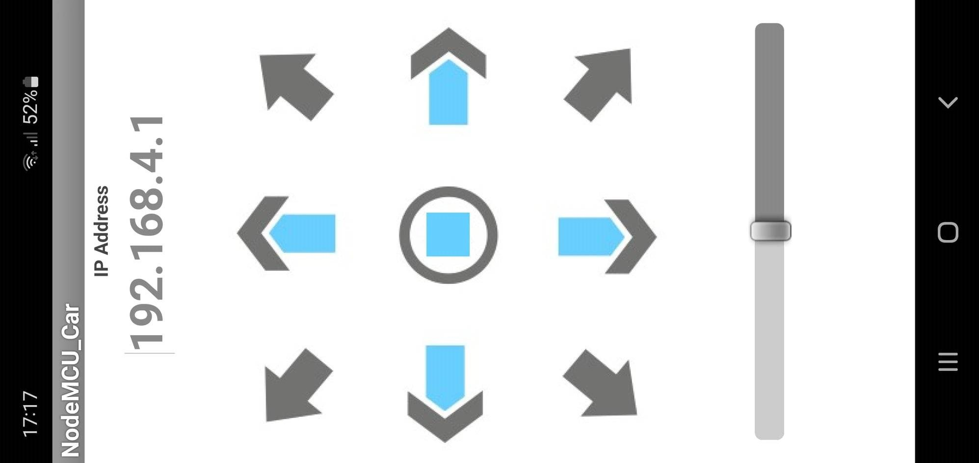
Testy wykonanego modelu
Rys. 19. Interfejs aplikacji sterującej multikopterem

Slide 20
Nagranie start 1

Slide 21
Nagranie start 2

Slide 22
Nagranie silniki

Slide 23
Wnioski
Wykonany prototyp wielowirnikowca nie jest w stanie latać w kontrolowany sposób z przyczyn mechanicznych. Ze względu na poprawnie działający układ sterowania uważa się, że cel pracy inżynierskiej został osiągnięty – udało się zaprojektować i wykonać w pewnym stopniu działający wielowirnikowiec.
Zabiegi konieczne w celu usprawnienia konstrukcji:
Wykonanie ramy o większej sztywności
Zwiększenie zasięgu (wykorzystując antenę zewnętrzną)
Pozyskanie lepszej aplikacji sterującej (pozbycie się zakłóceń)
Planowane będzie również:
Zwiększenie pojemności akumulatora
Zamontowanie kamery FPV
Notes:
Wykonany multikopter nie jest w stanie latać w kontrolowany sposób ze względu na duże wibracje spowodowane nie wystarczającą sztywnością ramy. Komunikacja między aplikacją sterującą a kontrolerem lotu odbywa się na niewielkim zasięgu około 20m i często jest utrudniona przez zakłócenia. Stosunek maksymalnego ciągu do masy wynosi 3:1 co jest wystarczające. Układ reaguje na komendy wysyłane przez aplikacje sterującą poprawnie i bez odczuwalnych opóźnień. Reakcja na przechylenia jest niemal natychmiastowa, trudność stanowi dobór optymalnych nastaw regulatora PD.

Slide 24
Wykaz rysunków
[1] https://img.redro.pl/tapety/quadcopter-dron-z-kamera-wideo-4k-latania-w-powietrzu-700-83707604.jpg [dostęp: 08.02.2023 r.]
[2] https://aeromind.pl/Budowa-drona-ccms-pol-52.html [dostęp: 08.02.2023 r.]
[3] http://2.bp.blogspot.com/-gHoLnwahfjc/U6tI5mCWj8I/AAAAAAAAF3Y/6CKlkKMtDuM/s1600/FRAMES_QUAD_PX4.jpg [dostęp: 08.02.2023 r.]
[4] http://3.bp.blogspot.com/-kgBYBbggo6s/U6tgQYKrz1I/AAAAAAAAF30/lxizo0fZPeg/s1600/quadcopter-flight-control.jpeg [dostęp: 08.02.2023 r.]

Slide 25
Dziękuję za uwagę

